Slide 1

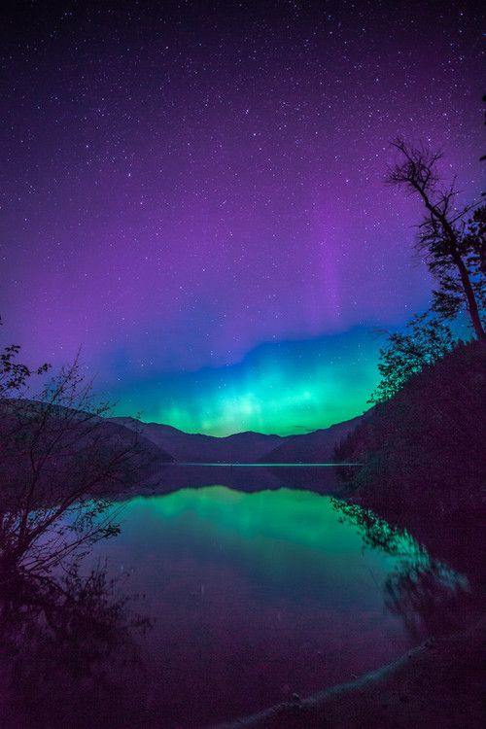




LOCOMEDIA
KELOMPOK 4
Anthony Alvin 535200061
Mathew judianto 535200047
Zendi ibrahim 535200084
Melvin pramudita 535200060
Raihan Tara 535200046

Slide 2
WHAT
Website yang menyediakan informasi mengenai tempat-tempat wisata
serta destinasi kuliner yang terkenal di suatu daerah yang berada
di Indonesia
WHO
Website ini ditujukan untuk warga Indonesia maupun warga Negara Asing yang ingin berkunjung atau berwisata untuk melihat keindahan negara Indonesia.
5W + 1H
LOCOMEDIA
WHEN
Website akan selalu melakukan update untuk menambah destinasi wisata baru
atau yang sedang terkenal untuk menjaga kerelevan-an destinasi wisata yang
direkomendasikan

Slide 3
WHERE
Website akandipromosikan di semua media sosial yang tersedia, aplikasi
pemesanan tiket pesawat, dan dapat diakses melalui pencarian kata kunci
dari website search engine seperti google, bing, dll.
WHY
5W + 1H
Website diharapkan dapat menarik perhatian wisatawan dari luar maupun dalam
negeri untuk berkunjung ke Indonesia, serta mempromosikan keindahan Negeri Indonesia.
HOW
●Menggunakan HTML, CSS, JavaScript, dan BootStrap untuk membuat website
yang menarik, mudah untuk diakses, serta mudahuntuk digunakan untuk mencapai tujuannya.

Slide 4
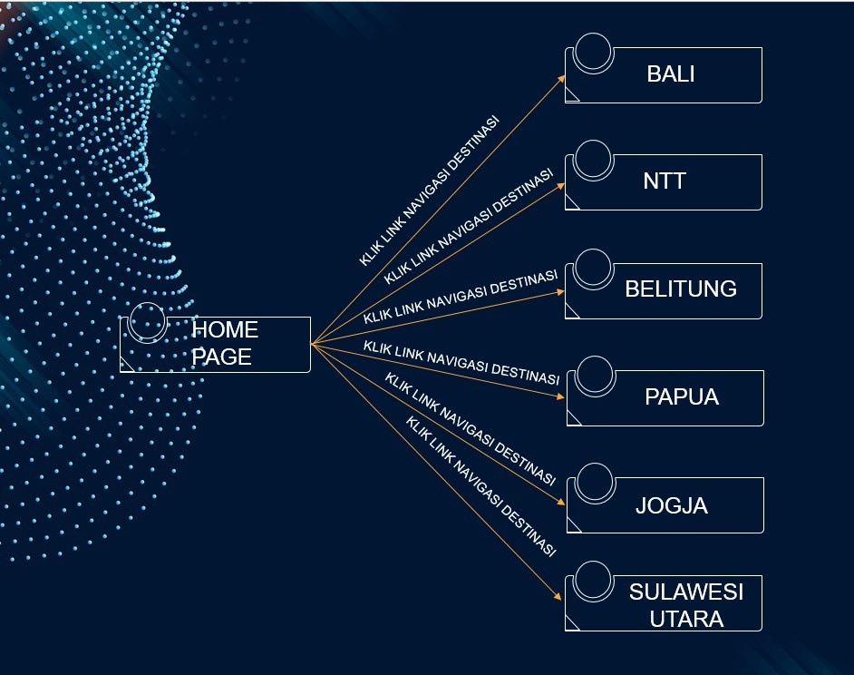

Slide 5


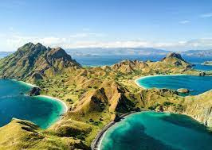
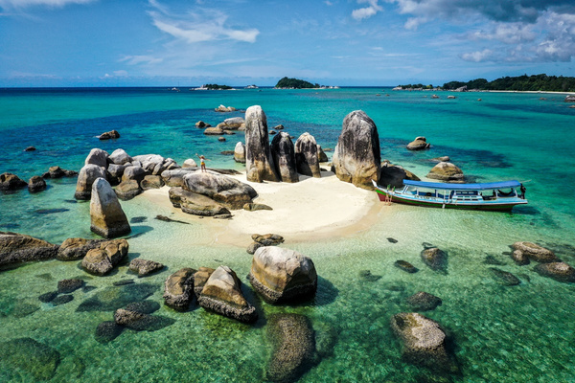
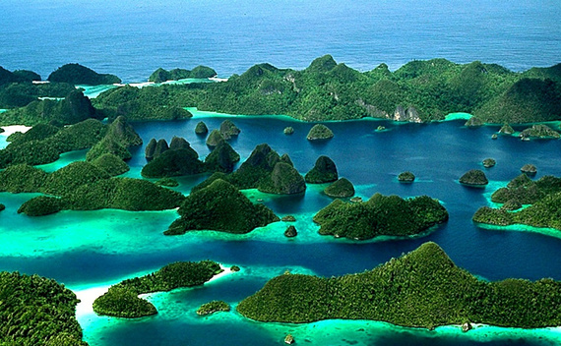
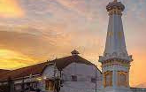
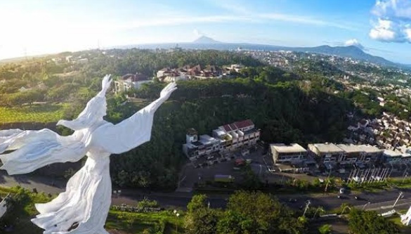
HOMEPAGE
LOCOMEDIA
BALI
NTT
BELITUNG
Bali is a province of Indonesia and the westernmost of the Lesser Sunda Islands
East Nusa Tenggara is the southernmost province of Indonesia. It comprises the eastern portion of the Lesser Sunda Islands
Belitung (or in English, Billiton) is an island on the east coast of Sumatra, Indonesia in the Java Sea.
PAPUA
JOGJAKARTA
SULAWESI UTARA
Papua, formerly Irian Jaya, is the largest and easternmost province of Indonesia
Dhaérah Istiméwa Yogyakarta) is a provincial-level autonomous region of Indonesia in the southern Java.
North Sulawesi (Indonesian: Sulawesi Utara) is a province of Indonesia. It is located on the Minahasa Peninsula of Sulawesi,

